Slide 1
解耦图社交推荐DGNN
11/28

Slide 2
问题
现有的社交推荐方法仅利用用户之间的额外关系数据来增强协同过滤，忽略了商品之间同样存在广泛的关联关系，可以用于更好地提取商品特征。
大多数现有研究忽视了关系数据背后复杂的影响因素。

Slide 3
解决方案
解耦图神经网络DGNN，对社交推荐进行异构的解耦表征学习。通过引入商品间关系，我们进一步扩展了协同过滤框架所利用的数据信息。为了对异构关系数据进行解耦表征学习，我们建立了一种针对不同节点、不同边类别的记忆扩展网络，以针对不同类型的节点和边进行不同的表征空间分解。

Slide 4
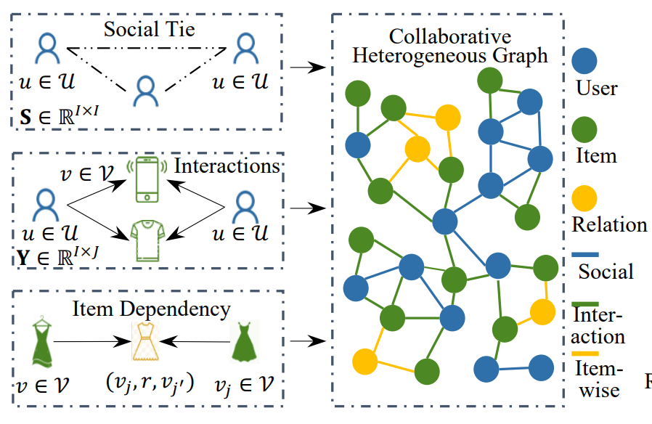
构建异构图
为了综合利用用户之间的社交信息、商品之间的关系信息以及用户和商品的交互记录，DGNN将三种数据结合起来，构建了一份协同异构图，其中商品间关联数据根据关系类别进行构建。

Slide 5
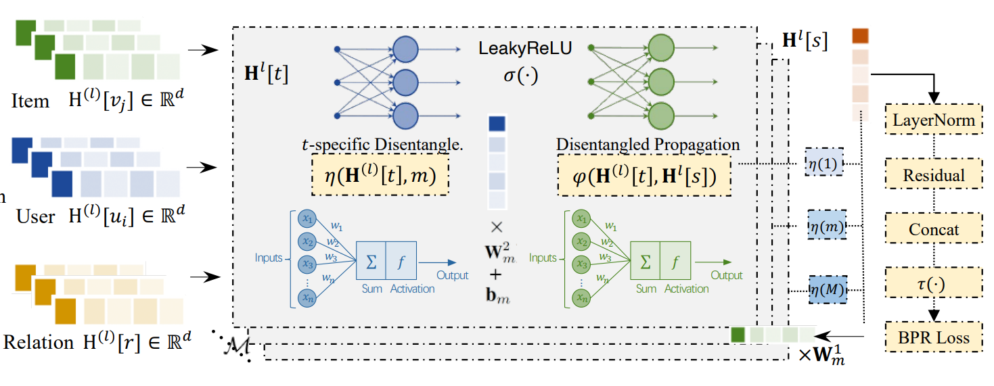
解耦异构图记忆网络
针对包含了三种异构关系的协同图数据，DGNN提出了一种解耦异构图网络进行建模，其架构设计如下图所示。该网络结构分为记忆增强的信息传播过程和包含异构关系的信息聚合过程两个部分。

Slide 6
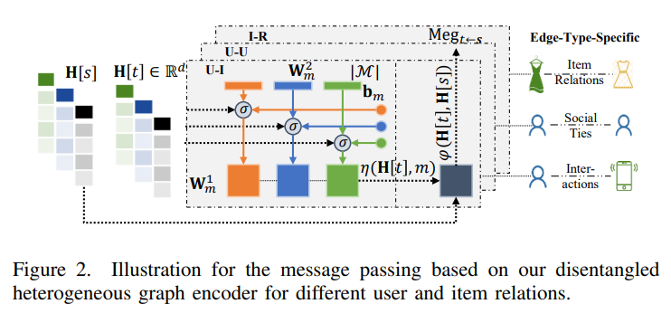
信息传播
为了更好地保留异构关系数据的特点，这一记忆注意力网络对每种异构类型的边采用不同的独立权重集合。该模块的具体做法如下图所示。

Slide 7
信息聚合
对于用户节点，需要聚合用户-用户社交关系带来的传播信息以及用户-商品交互关系的传播信息。
对于商品节点来说，则需要聚合商品-商品关系的传播信息以及用户通过交互行为传播的用户信息。
因此，对用户和商品节点来说，需要进行两种类型节点的信息聚合。DGNN采取了先聚合单种关系的所有信息，再综合多种关系的做法。此外，DGNN还进行了商品的关系类别节点的信息聚合，采取类似用户和商品节点的做法。

Slide 8
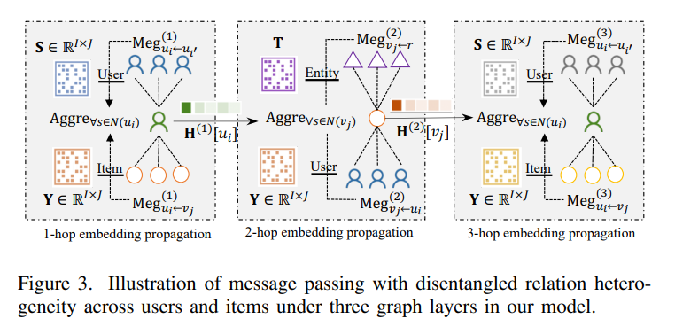
迭代图信息传播
通过如下所示的迭代图信息传播过程，DGNN可以在捕捉高阶关系的同时进行表征的解耦，从而进行更加精准的交互模式学习。

Slide 9
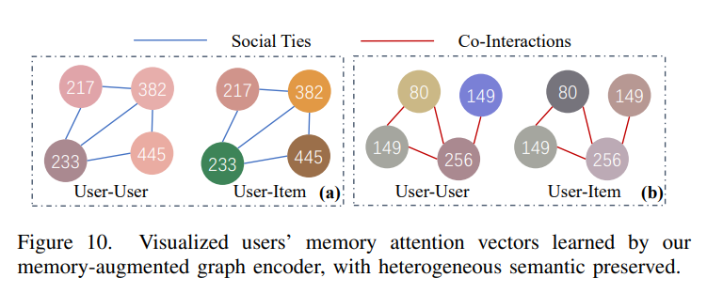
Case study
DGNN的异构建模能够很好地反映出节点之间的交互关系类别。在进行社交关系建模时，表征的相似性能够准确地反映社交关系维度的相关性；在进行交互关系建模时，得到的表征又很能够反映出观测的交互记录。

Slide 10
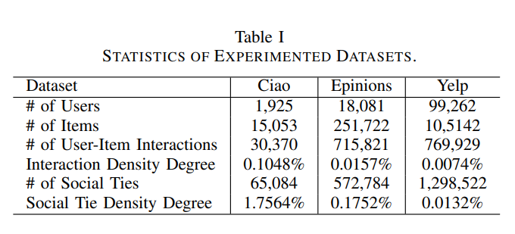
数据集

Slide 11
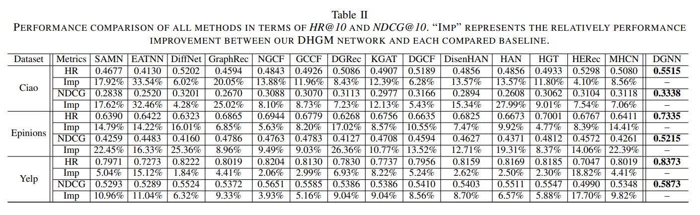
实验结果

Slide 12
总结
本文提出了一种异构图神经网络（DGNN），将基于扩展记忆网络的解耦和方法与异构图神经网络相结合，并用于对社交关系、商品关系、以及用户行为图数据的综合建模。通过这种方式，扩展了协同过滤方法使用的数据类型，从而得到更好的协同过滤效果；并且，通过嵌入的异构表征解耦，对多种数据类型进行更加细致的表征学习，取得更好的表征效果。将上述方法整合到图神经网络架构中，从而对高阶关系进行了提取。在三个数据集上的充分对比实验，验证了这种方法对有效性。

